Slide 1

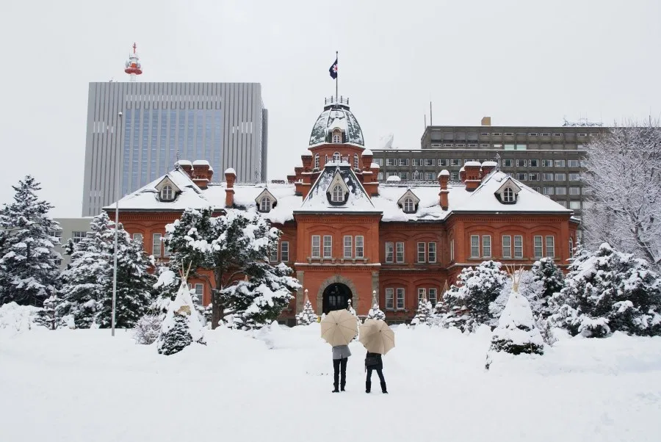
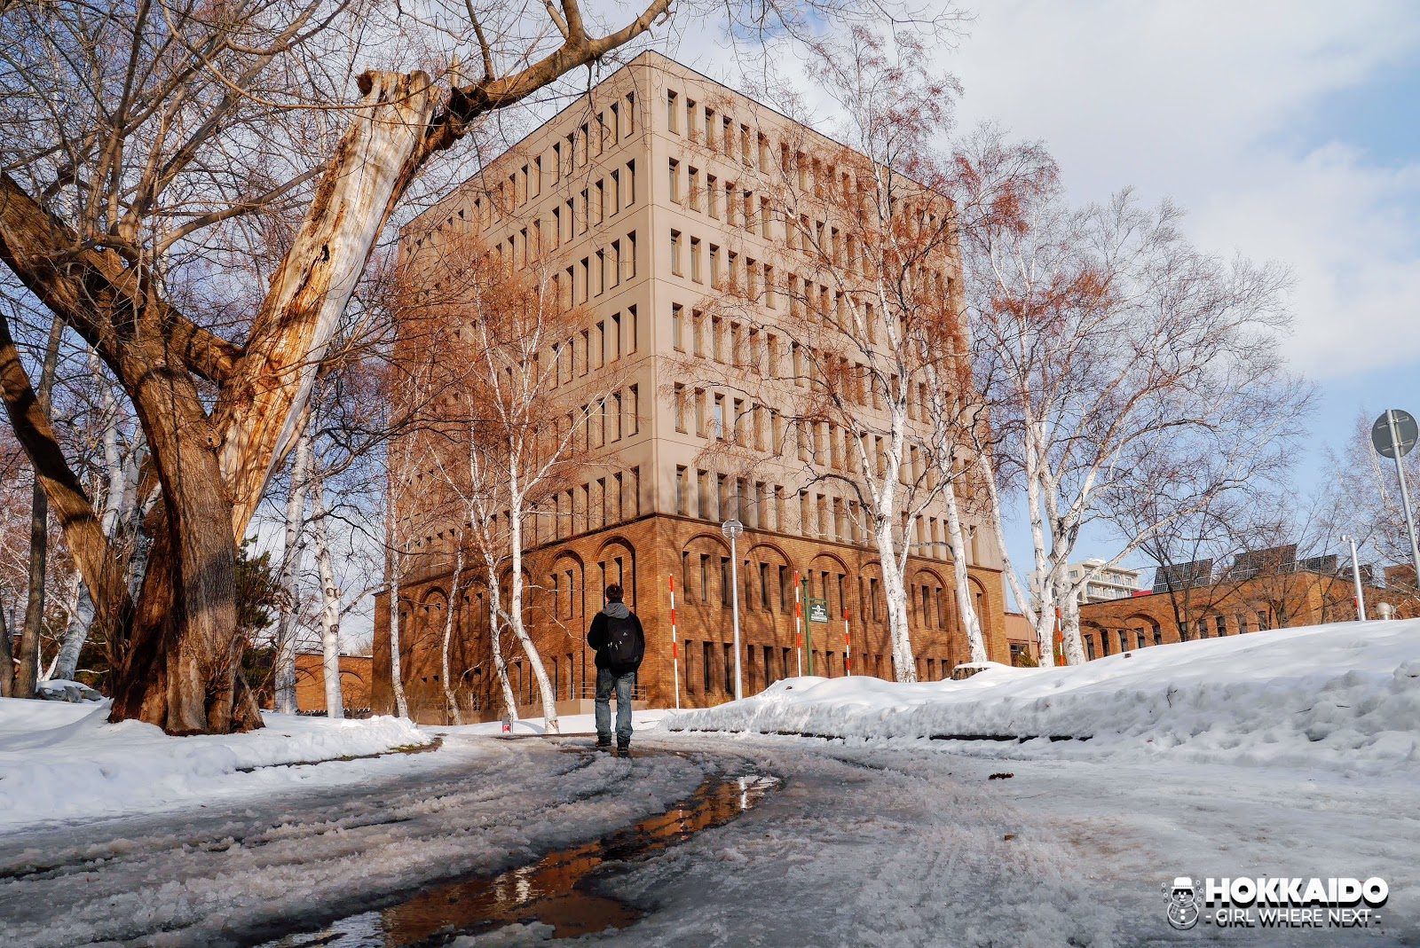

DAY1-北海道舊本廳舍
北海道廳舊本廳舍是日本北海道札幌市一棟官署建築，位於札幌市中心，為紅磚建造的巴羅克風格歐式建築；因為過去為北海道最高行政機關北海道廳所在地，又稱為舊道廳或北海道廳舊廳舍，或依其外貌直接稱為紅磚，為北海道的象徵。現已被指定為日本國家重要文物財

Slide 2

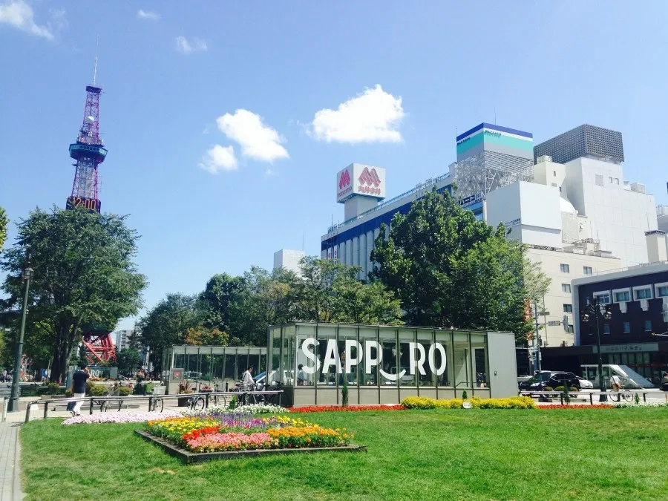
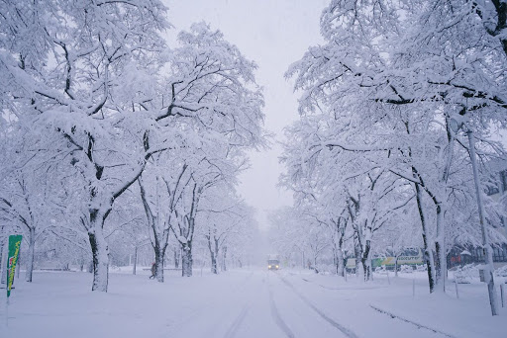

DAY1-大通公園
大通公園是位於日本北海道札幌市中央區、並將札幌市中心橫向間開的公園。由中央區大通西一丁目至大通西十二丁目計算，總長度為1.5公里。大通公園是基於札幌市整體城市規劃而興建的商業街，後來發展成一個地標型的大型公園，具備充足的廣場空間。根據大通公園在1980年6月6日所發出的告示，大通公園整體面積約為78,901平方米

